Slide 1

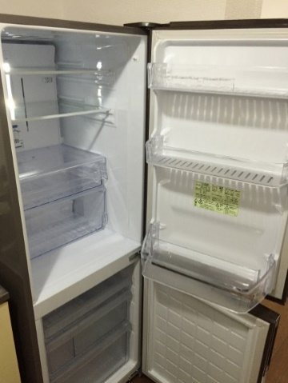
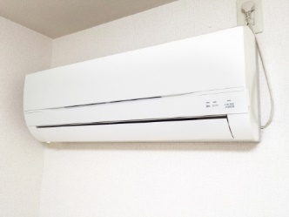
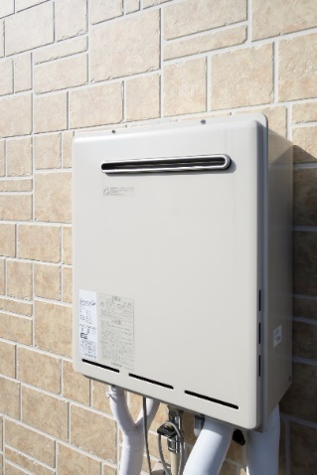
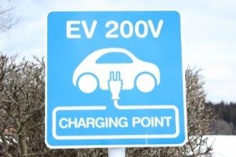
COOL CHOICE
地球温暖化防止 学習プログラム
スライド集
4 【大人向け】COOL CHOICE 具体例
Notes:
【本スライドについて】
・大人を対象とした内容です。
・COOL CHOICEとは具体的にどのような温暖化対策なのかについて解説しています。
・学習会等のテーマに応じて必要なスライドを選んで使っていただくことを想定しています。
・順番を入れ替えたり、スライドを追加する等は、各自の責任において行ってください。なお、編集の際には出典の明記をお願い致します。
・内容について（間違いがあった等）は、京都府温暖化防止センターまでご連絡ください。
【作成】（2018年2月）
京都府地球温暖化防止活動推進センター
（特定非営利活動法人 京都地球温暖化防止府民会議）
〒604-8417 京都市中京区西ノ京内畑町41番3
TEL 075-803-1128
FAX 075-803-1130
Mail center@kcfca.or.jp

Slide 2
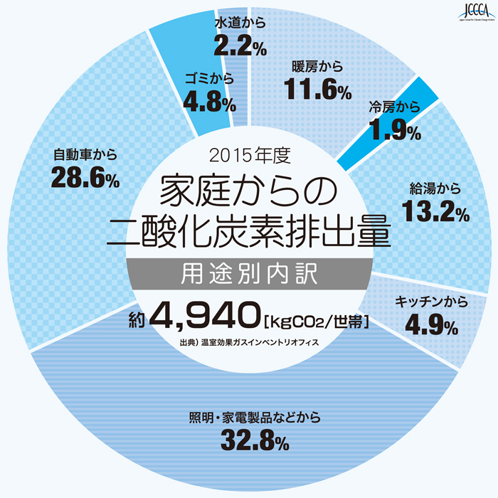
【クイズ】CO2は、どこで出している？
グラフのBに当てはまるのはどれでしょう？
・照明家電製品
・自動車
・給湯
・暖房
・冷房
・ごみ
F
A
B
E
C
D
出典)温室効果ガスインベントリオフィス
全国地球温暖化防止活動推進センター
ウェブサイト（http://www.jccca.org/）
Notes:
【声かけの例】
「暮らしの中での温暖化対策を考えるために、まずはどんな使い方で多くのCO2を出しているかを知っておきましょう。」
「グラフは、家庭からの用途別CO2排出を示したものです。左に記載している６項目が、グラフのA～Fのどこかに当てはまります。Bに当てはまるものはどれでしょうか。」
※グラフ：
出典)温室効果ガスインベントリオフィス
全国地球温暖化防止活動推進センターウェブサイト（http://www.jccca.org/）

Slide 3
【こたえ】CO2は、どこで出している？
グラフのBに当てはまるのはどれでしょう？
・冷房
出典)温室効果ガスインベントリオフィス
全国地球温暖化防止活動推進センター
ウェブサイト（http://www.jccca.org/）
Notes:
【声かけの例】
「正解は『冷房』です。冷房によるCO2排出が少ないのではなく、他の用途がさらに多いととらえたほうが良いと思います。暖房は冷房の数倍（約6倍）のCO2を出していることがわかりますね。『照明家電製品』、『自動車』、『給湯』、『暖房』の4つで、全体の85％を占めます。」
「『ごみ』や『冷房』での取り組みももちろん重要ですが、それだけでは十分ではありません。たくさん使っている用途での対策に取り組んでみましょう。ただし、ガマンは禁物。『かしこく選ぶ』ことが重要です。」
※グラフ：
出典)温室効果ガスインベントリオフィス
全国地球温暖化防止活動推進センターウェブサイト（http://www.jccca.org/）

Slide 4


【クイズ】シャワーはテレビ何台分？
シャワーを浴びている時に使われているエネルギーは、
テレビ何台分ぐらいでしょう？
■1 約3台分
■2 約30台分
■3 約300台分
Notes:
【声かけの例】
「お湯を作るエネルギーに関係するクイズです」
「シャワーを浴びている時に、水をお湯にするために使われるエネルギーは、テレビ何台分ぐらいでしょうか？『1 約3台分』『2 約30台分』『3 約300台分』のどれかで答えてください。」

Slide 5
【こたえ】シャワーはテレビ何台分？
シャワーを浴びている時に使われているエネルギーは、
テレビ何台分ぐらいでしょう？
■3 約300台分
Notes:
【声かけの例】
「答えは、 『3 約300台分』（※）です。あまり意識しませんが、お湯を作るにはたくさんのエネルギーが必要です。冬は水が冷たくなるので、より多くのエネルギーが消費されます。もしあなたが1分間シャワーを短くしたら、テレビ300台を1分間消したのと同じだけの省エネ効果があります。無駄なエネルギーを省くためにも、シャワーの出しっぱなしは控えたいところです。」
「節水グッズを利用するという方法もあります。節水タイプのシャワーヘッドは、標準シャワーヘッドに比べて、水の出る穴を小さくしたり水圧を高くするなどの工夫をすることで、お湯が出てくる勢いをさほど変えることなく節水ができます。ものにもよりますが、付け替えるだけで約2～5割の節水（節湯）効果があります。」
【参考】
（※）液晶テレビの消費電力を60W、シャワーは水15℃から40℃のお湯へ温めると仮定すると、テレビ約300台分に相当する。（参考：ひのでやエコライフ研究所）

Slide 6
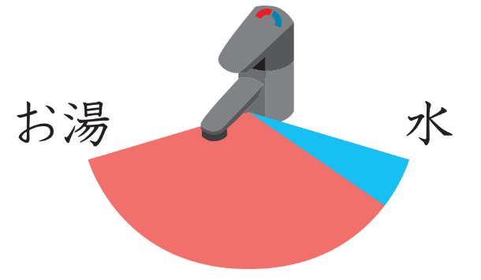
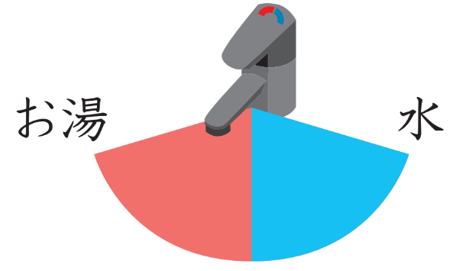
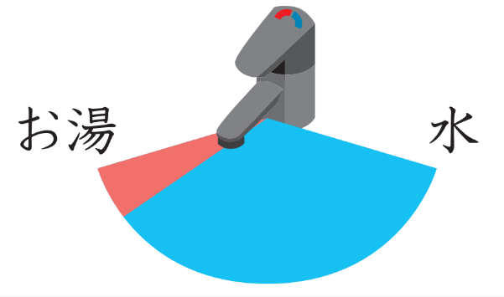
【クイズ】シングルレバーの角度は？
シングルレバー混合水栓は、レバーの位置によって、お湯または水が出ます。
「水だけ」が出る角度は、どれでしょう？
■1 「水だけ」は
右端のみ
■2 真ん中から右
■3 左端以外
全部
Notes:
【声かけの例】
「シングルレバー混合水栓は、レバーの位置によってお湯または水が出ます。『水だけ』が出る角度は、次の3つのうちどれでしょうか？ 『1 水だけは右端のみ』『2 真ん中から右』『3 左端以外全部』のどれかで答えてください。」

Slide 7
【こたえ】シングルレバーの角度は？
シングルレバー混合水栓は、レバーの位置によって、お湯または水が出ます。
「水だけ」が出る角度は、どれでしょう？
■1 「水だけ」は
右端のみ
Notes:
【声かけの例】
「答えは、 『１ 水だけが出るのは右端のみ』です。レバーが真ん中だと、お湯と水が混ざって出てきます。左端にするとお湯だけが出ます。調査によると、約8割の人が『思い違い』をしています（※1）。つまり、水を使うつもりでお湯も使っているかもしれません。最近では、正面でレバー操作をすると水だけが出るエコタイプ（節湯型）のシングルレバー混合水栓も発売されています。水を使うつもりでお湯が出ることが少なくなり、従来型に比べて年平均約3割（※2）のお湯が節約されます。」
【参考】
※1クール・ネット東京『家庭の省エネ「思い違い」調査結果』2014
※2「節水型シングルレバー水栓の開発とその節水効果」大塚2013 建築設備＆昇降機 第101号

Slide 8

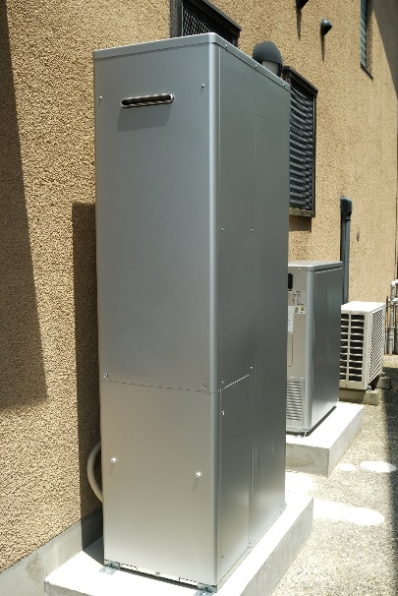
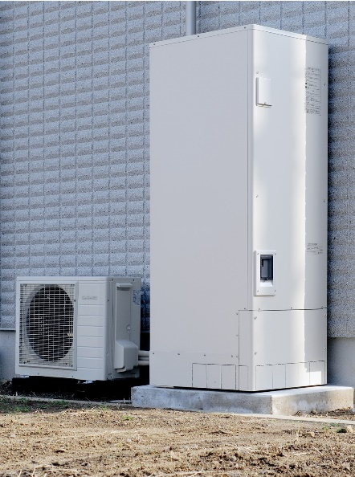
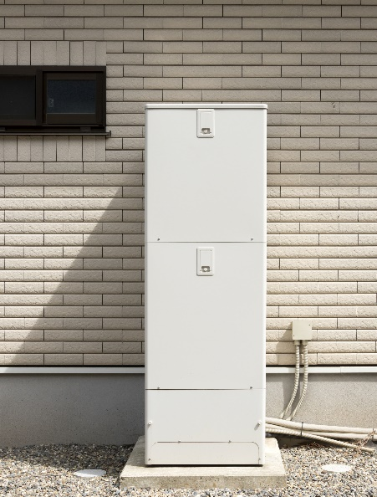

給湯器の選び方
◎ガスの場合
◎電気の場合
ガス給湯器
高効率給湯器
(エコジョーズ)を！
エネファーム
お湯を沸かしながら
発電する。(燃料電池)
エコキュート
室外機がある。
エアコンと同じ
「ヒートポンプ」で、
外気の熱を活用し
お湯を沸かす。
❌電気温水器
室外機がない。
円筒形も多い。
ヒーターで直接
水を温める。
消費電力が
エコキュートの3倍以上！
Notes:
【声かけの例】
「多くの家庭で最もエネルギーを消費しているのは『給湯』なので、どのような給湯器を選ぶかは省エネにおいてとても重要です。」
「熱源がガスの場合は、ガス給湯器を使われていると思います。10年に1回程度おとずれる買い替えのタイミングで、エコジョーズと呼ばれる高効率給湯器を選ぶと、ガス使用量を10～15％削減できます。また、エネファームという給湯しながら発電できる機械も普及してきています。」
「熱源が電気の場合は、外気の熱を活用してお湯を沸かすヒートポンプ方式の「エコキュート」を選びましょう（※稼働時に室外機からモータ音が出ます。隣家に迷惑にならないよう適切な場所へ設置しましょう）。電気温水器といわれるヒーターで直接水を温める方式のものは、消費電力がエコキュートの3倍以上なので、非常に大きな二酸化炭素の排出源になってしまいます。」

Slide 9
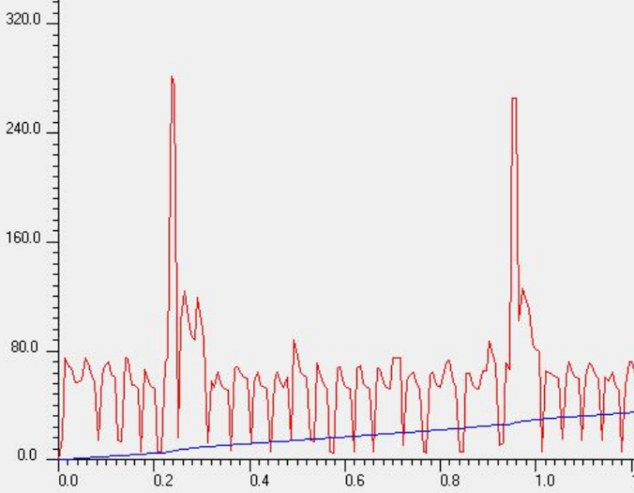
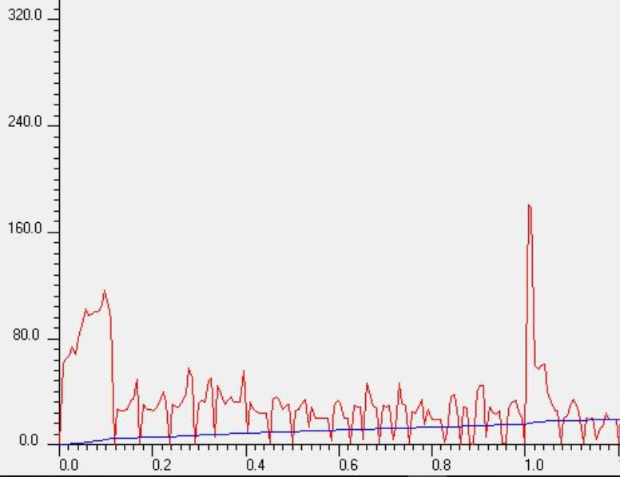
冷蔵庫の選び方
環境省 省エネ製品買換ナビゲーション「しんきゅうさん」によると
9年前の冷蔵庫と最新冷蔵庫を比較すると、43％も省エネに！
実際に測ってみました！
16年間使った冷蔵庫を買い替えたら、約60％も省エネに！
電力
（W）
電力
（W）
買い替え前の冷蔵庫
買い替え後の冷蔵庫
→
時間
（日）
時間
（日）
買い替え前：H社401リットル 2001年製
平均すると60Wの電気を使用
1日で約1.4～1.5kWh（電気代約39円）
買い替え後：H社505リットル 2017年製
平均すると23Wの電気を使用
1日で約0.6kWh（電気代約16円）
Notes:
【声かけの例】
「家庭で最も多くの電気を消費する家電製品の一つが冷蔵庫です。冷蔵庫は10年ぐらいもの間、一日中稼働し続けるものですから、買い替え時に省エネ性能の高いものにするだけで、大きな省エネになります。省エネ性能も高くなってきて、9年前に比べると43％も省エネです。あるご家庭で実際に測定したところ、16年前の冷蔵庫と比べると約60％も省エネに。買い替えの際には、ランニングコスト＝10年間の電気代も確認して、かしこく選びたいところですね。」
※データ測定：京都府地球温暖化防止活動推進センター。ただし、このデータについてはあくまで一事例です。

Slide 10
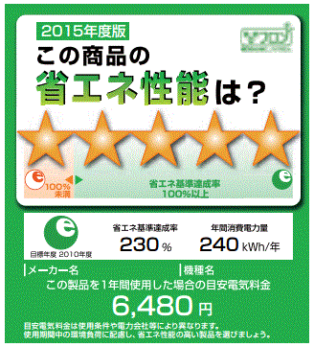
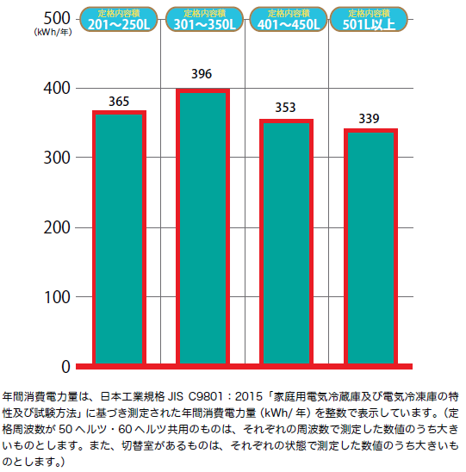
冷蔵庫の選び方
統一省エネルギーラベル
2016年の定格内容積別比較
（年間消費電力量）
資源エネルギー庁
省エネ性能カタログ2017夏より
Notes:
【声かけの例】
「冷蔵庫の省エネ性能を確認する際に、左側の『統一省エネルギーラベル』が参考になります。店頭で製品と一緒に表示されています。星が多いほど省エネ性能が高く、年間の電気料金の目安も載っています。このラベルは、冷蔵庫以外の家電にも表示されています。」
「また、冷蔵庫についてもう一つ知っておきたいことがあります。冷蔵庫は小さい容量のものが省エネとは限りません。右のグラフは、冷蔵庫の容量と消費電力量を示していますが、あまり変わらないことがわかります。単純に考えると、大きな冷蔵庫の方がたくさん冷やさないといけないため、多くの電気が必要となります。しかし冷蔵庫は、インバータ制御されているか、真空断熱材が使われているか、などによっても消費電力が変わります。小さい冷蔵庫で安価なものは、大きさの割に省エネ性能が低いことがあるので、そういう場合は小さめ2台を使用するより大きめ1台にまとめた方が省エネになることもあります。」
※統一省エネルギーラベル：資源エネルギー庁
※グラフ：省エネ性能カタログ2017夏号より

Slide 11
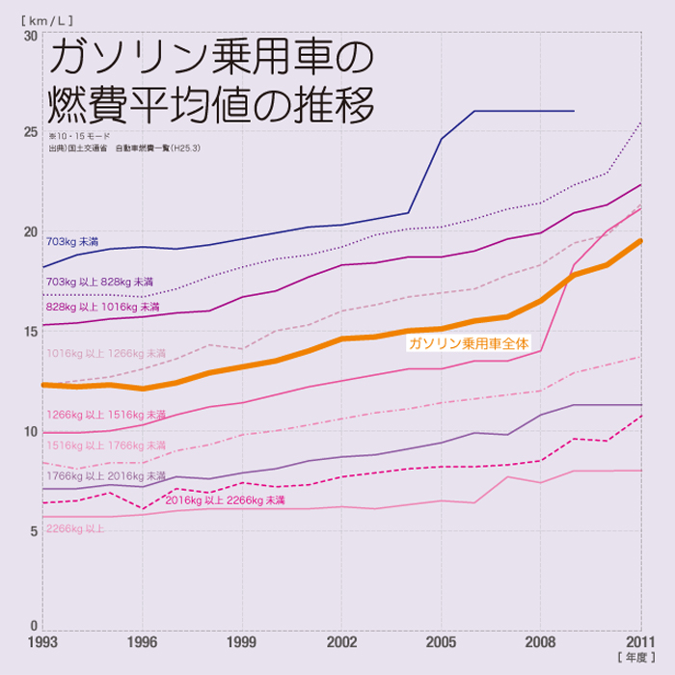
車のかしこい使い方
使わない
徒歩・自転車で健康に。
バス・電車を使ってみんなで便利に。
エコドライブ
ふんわりアクセル、早めのアクセルオフで安全運転。10～20％の省エネに。
低燃費車
買い替えの際には燃費の良いものを。平均燃費は向上。小型車は低燃費。EVやFCVにも注目。
出典）国土交通省 自動車燃費一覧（H25.3）
全国地球温暖化防止活動推進センター
ウェブサイト（http://www.jccca.org/）
Notes:
【声かけの例】
「自動車は、非常に多くのCO2を排出します。毎日通勤で車を使う家庭であれば、家庭由来の排出の半分以上を占めていることも珍しくありません。」
「まずはできるだけ使わないのが一番。時々でも、健康のために徒歩や自転車で移動したり、バスや電車を使ったりしてみましょう。利用者が増えたら公共交通は充実し便利になります。」
「急発進、急加速を控えて無駄な荷物を積まないような運転をすれば大きな省エネに。エコドライブ研修会では、受講前と受講後で10～20％も燃料消費量が減ります。」
「車の買い替えの際には、できる限り燃費の良いものを選びましょう。小型の車の方が軽量で燃費が良い傾向にあります。必要以上に大きな車を購入するのは控えましょう。EV（電気自動車）やFCV（燃料電池車）にも注目しましょう。」
※グラフ：
出典）国土交通省 自動車燃費一覧（H25.3）
全国地球温暖化防止活動推進センターウェブサイト（http://www.jccca.org/）

Slide 12
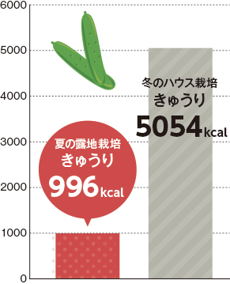
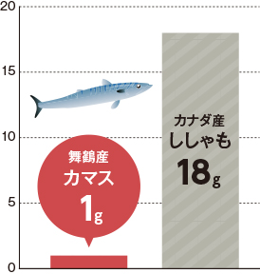
食べ物の「旬」とフード・マイレージ
旬の食材でCO2削減
（1kgあたりの生産エネルギー）
地元の食材でCO2削減
（一食あたりのフード・マイレージCO2）
［kcal］
［CO2］
社会法人資源協会「家庭生活のライフサイクルエネルギー」を基に作成
京都府地球温暖化防止活動推進センターの試算を基に作成
Notes:
【声かけの例】
「旬の野菜や果物を選ぶことは、生産にかかるエネルギーの削減になり、地球温暖化防止になります。例えばきゅうりの場合、夏の露地栽培では1kg当たり996kcalのエネルギーで生産できます。それに対し、冬のハウス栽培は5,054kcalで、夏に比べ5倍以上のエネルギーが必要となり、環境負荷が大きくなります。栽培に最も適した時期に生産されれば、燃料を余分に使う必要がありません。」
「地元の食材を選ぶことも、温暖化防止になります。食材の輸送量と輸送距離、そして輸送手段によるCO2排出量をフード・マイレージCO2として計算することができます。例えば、学校給食の食材の中で、海外産水産物を京都府産水産物に変更した木津川市の事例では、フード・マイレージCO2を見ると、カナダ産ししゃもは18gに対し、京都府産カマスは1gと、一食につき17gのCO2排出量が削減され、削減率は90％以上でした。」
※左のグラフ：
社会法人資源協会「家庭生活のライフサイクルエネルギー」をもとに京都府地球温暖化防止活動推進センターが作成
※右のグラフ：
京都府地球温暖化防止活動推進センターの試算をもとに作成

Slide 13

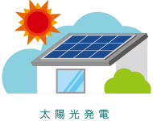
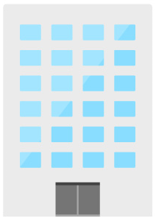
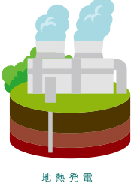


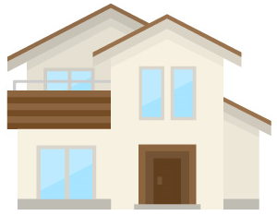



電力会社の選び方
発電
送電
小売
わたしたちは
選べる！
電力小売会社と
その先にある
発電方法を
送電会社
A社
B社
C社
Notes:
【声かけの例】
「電力の小売りが自由化され、私たちは電力会社を選べるようになりました。」
「電力会社を変えると言っても、電線をつなぎ直すなどの工事は必要ありません。電気自体は、これまでと同じように送電会社（関西電力）の電線で送られてきます。」
「電力の小売り会社は、様々な電力を仕入れてこれを顧客に販売します。安さを売りにする会社、他のサービスとのセット割引を売りにする会社、そして再生可能エネルギー割合の高さやCO2排出の少なさを売りにする会社もあります。」
「価格はもちろん重要ですが、どのような発電方法の電力を仕入れているかに注目しましょう。あなたが再生可能エネルギー割合が高く、CO2排出係数の少ない電力会社を選べば、そのような小売り会社を、あるいはその先にある発電会社を応援することになり、社会全体の脱炭素化につながっていきます。」

Slide 14
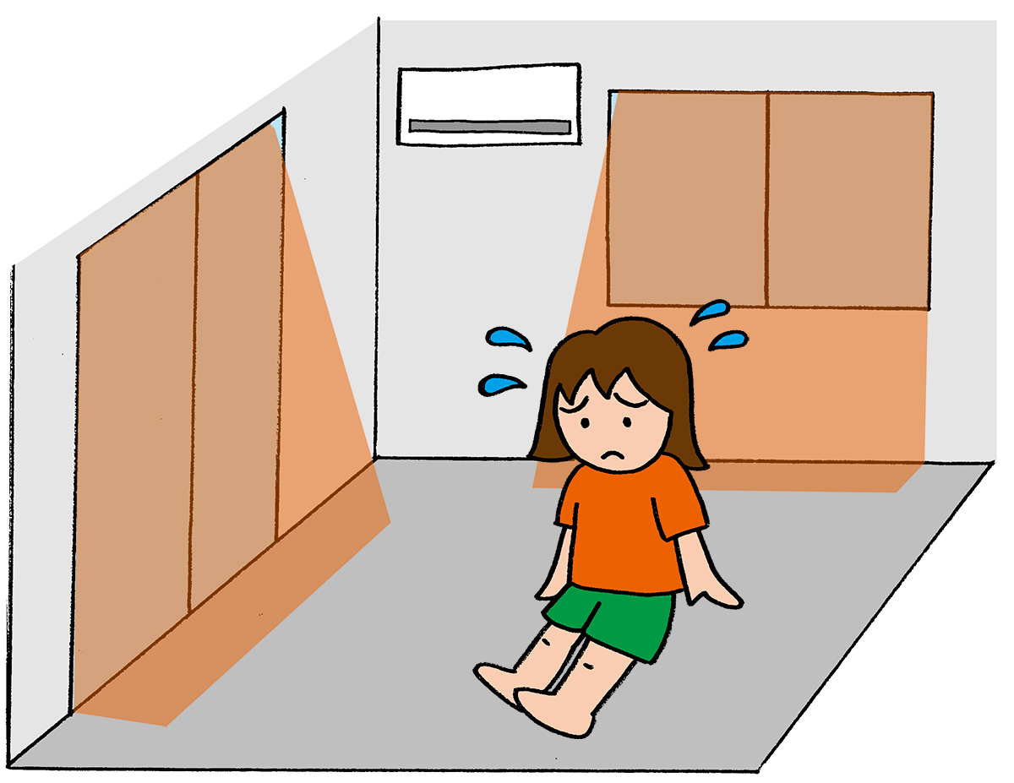
夏のかしこい暮らし（対策前）
日射に温められた窓・壁・天井からの
放射熱で
エアコンが効かない
カーテンをしても
窓枠・ガラス・
布地が温められ、
熱が放射される
Notes:
【声かけの例】
「夏は、日射に温められた窓や壁、天井からの放射熱があると、エアコンで冷房しても効きづらくなります。また、窓は何も対策しなければ電気ストーブ2台分ぐらいの熱が入ってきます。カーテンをしていても、窓枠・ガラス・布地まで温められてしまい、熱が放射されてしまいます。」

Slide 15
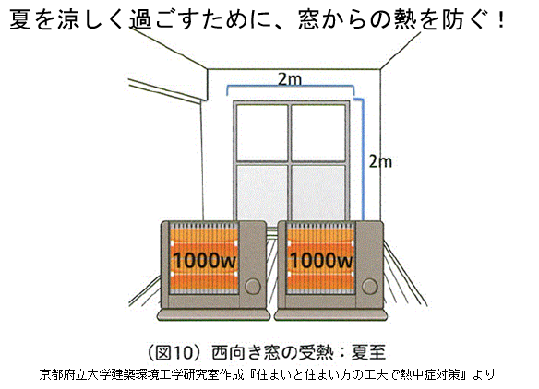
夏：窓からの熱のイメージ
出典）京都府立大学建築環境工学研究室作成
『住まいと住まい方の工夫で熱中症対策』より
Notes:
【声かけの例】
「これは、夏至のときに、西向きの窓からどれぐらいの熱が入ってくるのかをイメージ図にしています。高さ2メートル、幅2メートルの窓から、1,000Wの電気ストーブ2台分の熱量が入ってきます。窓の対策を何もせずに冷房するということは、ストーブをつけながら冷房するようなもの。できるだけ窓の外に、直接日光が当たらないような工夫をすることが大切です。」

Slide 16
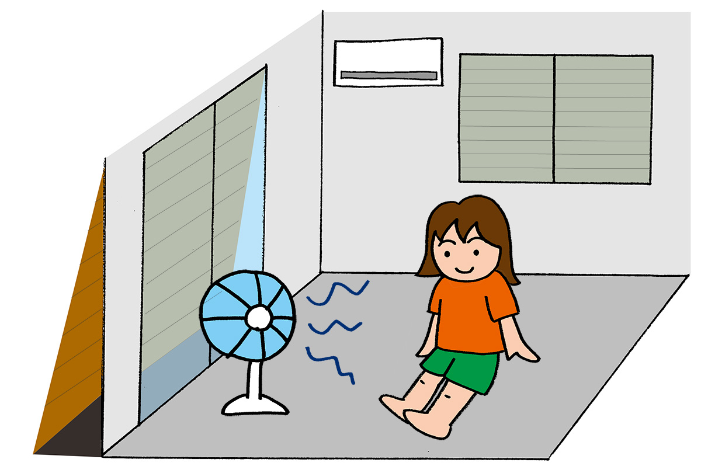
夏のかしこい暮らし（対策後）
すだれ・よしず・シェードで窓の外から日射をカット
エアコンと
扇風機を併用し
体に風を当てると、
体感温度が
1～3℃下がる
日射遮蔽はDIYで一定可能
天井断熱は有効／遮熱Low-e複層ガラスは有効
Notes:
【声かけの例】
「そこで、まず窓の外にすだれやシェードなどをつけて、直射日光をカットします。窓の内側でカーテンをつけるよりも効果的です。また、エアコンと扇風機を併用して、体に弱く風が当たるようにすると、体感温度は1~3℃下がります。」
【参考】
すだれなどの日射遮蔽はDIYで一定可能です。リフォーム業者に天井断熱や遮熱Low-e複層ガラスの窓への交換を依頼することもでき、高い効果があります。

Slide 17
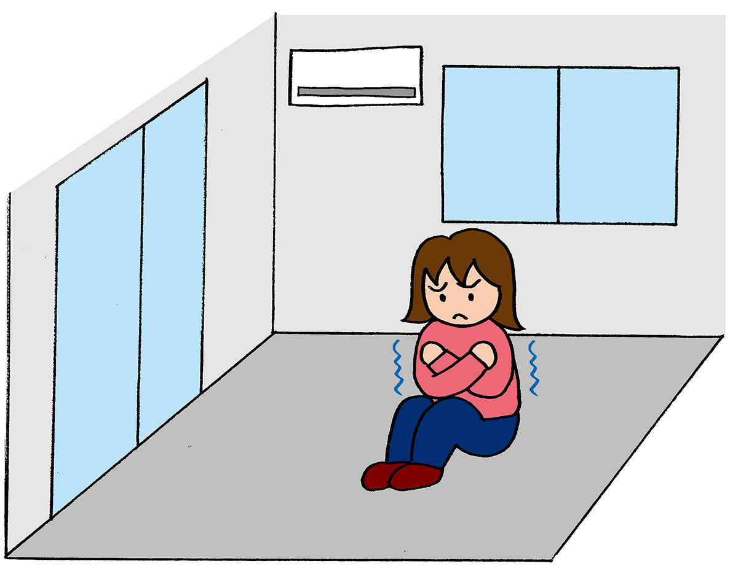
冬のかしこい暮らし（対策前）
暖かい空気は軽いので上に舞い上がる
壁や窓が冷たいと
放射で熱が奪われる
窓面で冷やされた
空気が不快な気流に
床の隙間から冷たく重い空気が侵入
Notes:
【声かけの例】
「冬に、部屋がなかなか暖かくならないことがあります。エアコン暖房をしても、暖かい空気は軽いので上に舞い上がってしまいます。冷たい窓は大きな冷却面となり、放射で人の体から熱を奪い取ってしまいます。また、窓面で冷やされた空気は、冷たく不快な気流になりますし、床の隙間から冷たくて重い空気が侵入してきます。足元が冷え、なかなか体が温まりません。」

Slide 18
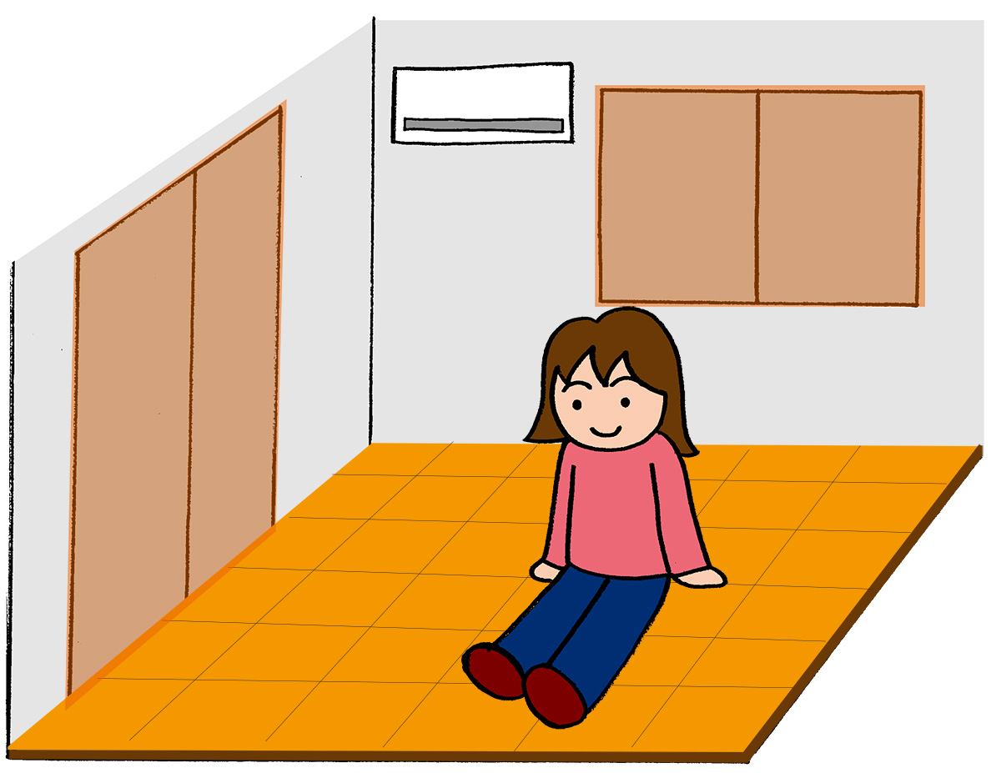
冬のかしこい暮らし（対策後）
エアコン暖房の風は
下向き・強
(広い部屋なら扇風機で
空気をかき回す)
窓面を簡易断熱
・簡易内窓(1窓10,000円～)
・ポリカーボネート中空板
を貼る（1窓5,000円～）
・断熱シートを貼る
(1窓2,000円)
・サッシ枠の断熱も忘れずに
床面を簡易断熱
・ジョイントマットを
敷き詰める
(6畳分で約15,000円)
Notes:
【声かけの例】
「そこで、エアコン暖房の風は、下向き・強にすることで、部屋全体が暖まりやすくなります。窓は、簡易内窓を付けたり、中に空気が入っているポリカーボネート中空板や断熱シートなどを貼ることで冷気を防げます。サッシ枠の断熱もできるとさらに効果的に。床にもジョイントができる断熱マットを敷くことで足元の冷えを防ぐことができます。」
【参考】
内窓設置、複層ガラス交換、天井断熱、床断熱をリフォーム業者に依頼することもできます。
●内窓交換：腰窓1窓 5万円～ 掃出窓1窓 8万円～
●複層ガラス交換：腰窓1窓 9万円～ 掃出窓1窓 12万円～
●天井断熱：約30万円 ●床下断熱：約70万円
＜上記価格はあくまで参考としての一例です。＞

Slide 19


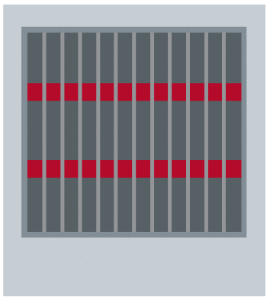

【クイズ】暖房器具の選び方
CO2排出の少ない暖房方法は、どれでしょう？
（ここ数年に設置された標準的な機種・外気温は0℃以上を想定）
■1 灯油ストーブ
■2 エアコン
■3 ガスストーブ
■4 電気ストーブ
Notes:
【声かけの例】
「冬の暖房で、CO2排出の少ない暖房方法はどれでしょう？ 『1 灯油ストーブ』『2 エアコン』『3 ガスストーブ』『4 電気ストーブ（セラミックファンヒーター含む）』のどれかで答えてください。 」

Slide 20
【こたえ】暖房器具の選び方
CO2排出の少ない暖房方法は、どれでしょう？
（ここ数年に設置された標準的な機種・外気温は0℃以上を想定）
■2 エアコン
Notes:
【声かけの例】
「答えは、『2 エアコン』が、光熱費・CO2発生量ともに一番すくなくなります。エアコンは、ヒートポンプというエネルギー効率が良い仕組みで暖房をするからです。」

Slide 21
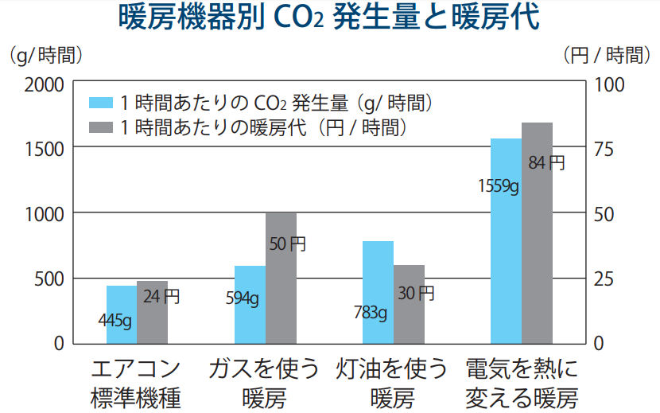
【参考】暖房器具の選び方
グラフ：8畳間、外気温0℃時、木造住宅に於ける暖房負荷による計算。電力CO2係数 0.5kg-CO2/kWh、エアコンのCOPは3.5として計算。ひのでやエコライフ研究所の協力を得て当センター作成。
Notes:
【声かけの例】
「このグラフは、それぞれの暖房機器を１時間使ったときのCO2発生量と暖房にかかる光熱費を示しています。同じ電気を使った暖房でも、エアコンと電気ストーブでは、熱を得るための仕組みが違うために、必要なエネルギーの量が異なっています。」
「ヒートポンプを使ったエアコンは効率が良いのでおすすめです。もし、すぐに部屋を暖めたい場合に、エアコンは時間がかかるのが気になる方は、まずガスや灯油ストーブを入れて、ある程度部屋が暖まったらエアコンに切り替えるという方法がおすすめです。」
※グラフ：
8畳間、外気温0℃時、木造住宅に於ける暖房負荷による計算。電力CO2係数 0.5kg-CO2/kWh、エアコンのCOPは3.5として計算。
ひのでやエコライフ研究所の協力を得て京都府地球温暖化防止活動推進センターが作成

Slide 22
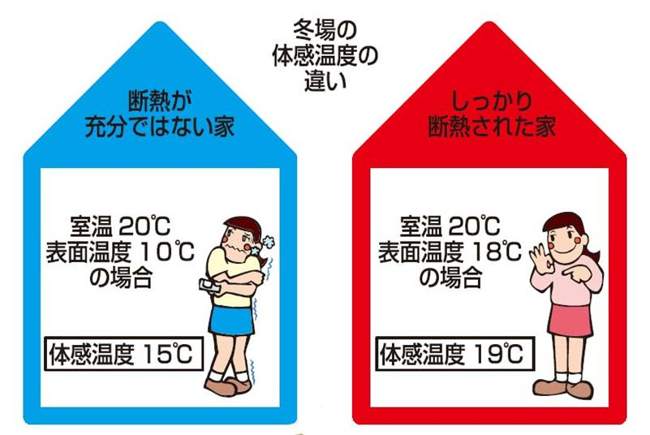
体感温度と断熱住宅
Notes:
【声かけの例】
「冬場、住宅の断熱がしっかりしているかどうかは、快適性に大きく関わってきます。断熱がしっかりしていれば、熱が逃げにくいため、暖房エネルギーが少なくてすみ省エネです。それだけでなく、室内の表面温度も上がるため、体感温度も上がることになります。」
「体感温度について具体的に見ると、室温が同じ20℃であっても、断熱が十分でなく、部屋の壁などの表面温度が10℃の場合は、体感温度は15℃になってしまいます。しっかり断熱された家で、壁などの表面温度が18℃の場合の体感温度は19℃になります。同じだけ部屋の空気を暖めても、周りのものの表面温度の影響を受けて寒く感じたり暖かく感じたりします。」

Slide 23
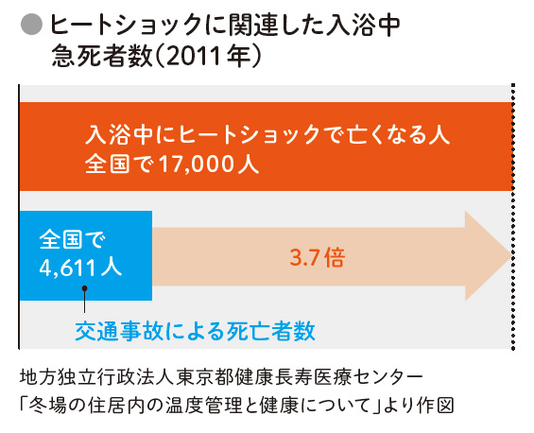
断熱住宅と健康
「温度差」が原因で
交通事故の3.7倍の
死亡者数
Notes:
【声かけの例】
「また、断熱をしっかりすることで、温度差によるヒートショックも軽減できます。意外と知られていませんが、家の中の温度差によるヒートショックでなくなってしまう方は、交通事故の3倍以上にもなります。」
「断熱性能の高い住宅とは、省エネで、快適で、健康な住宅ということになります。」
※グラフ：地方独立行政法人東京都健康長寿医療センター「冬場の住居内の温度管理と健康について」より京都府地球温暖化防止活動推進センターが作図

Slide 24
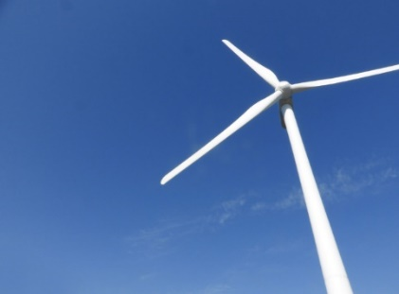


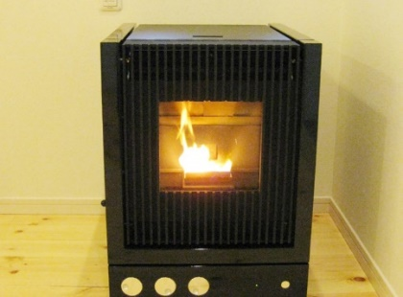

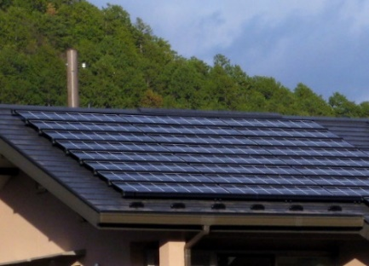
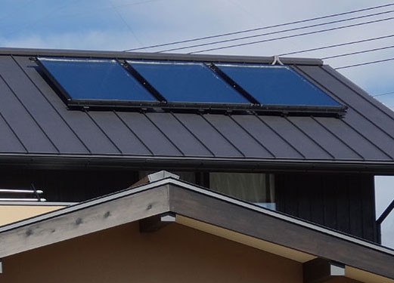
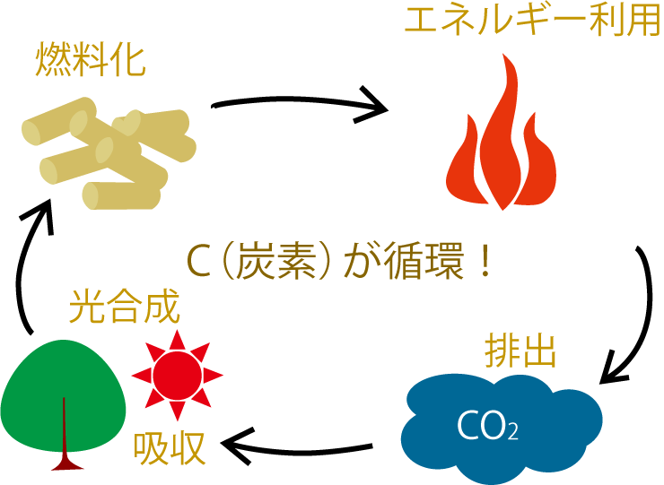
再生可能エネルギーを選ぼう
太陽・風・水・木などから、
繰り返しつくることができるエネルギー
＝発電時にCO2を増やさない
風力発電
バイオマス利用
※木を燃やしても
大気中のCO2は
増えない
(排出⇔吸収)
太陽光発電
太陽熱利用
Notes:
【声かけの例】
「太陽光、風力、水力、バイオマス（植物由来）エネルギーなど、繰り返しつくることができるエネルギーを『再生可能エネルギー』と呼びます。『自然エネルギー』と呼ぶこともあります。これらは、発電などのときに温暖化の原因となるCO2を増やしません。太陽光発電システムは太陽の光を電気に変え、太陽熱利用システムは太陽のエネルギーで給湯でき、風力発電は風の力を電気に変えます。薪ストーブの燃料など植物からつくられるエネルギーをバイオマスエネルギーと呼びます。ところで、木を燃やすことはCO2増加につながるでしょうか？」
「化石燃料との違いを考えてみましょう。数億年〜数千万年前の生き物が、地中でとても長い時間をかけて形を変えたのが化石燃料です。限りがあるエネルギー資源で、地球上のごく一部の地域でしか採ることができません。地面の下から掘り出した化石燃料を燃やすと、空気中のCO2は増えてしまいます。」
「一方で、木は成長するときに、光合成により空気中のCO2を取り込み、自分の体をつくっています。木を燃やすと二酸化炭素が発生しますが、もともと木が成長するときに吸収したものなので、空気中のCO2の量は全体として変わりません（=カーボン・ニュートラル）。」
「再生可能エネルギーは、太陽光発電、太陽熱温水器、薪・ペレットストーブなど家庭でも導入でき、災害でライフラインが断たれた時にも役立ちます。省エネと再エネを合わせて、CO2排出量がゼロになる住宅も増えています。新築やリフォームの機会がある時には、メリットデメリットをしっかり確認して、一度検討をしてみてください。」

Slide 25
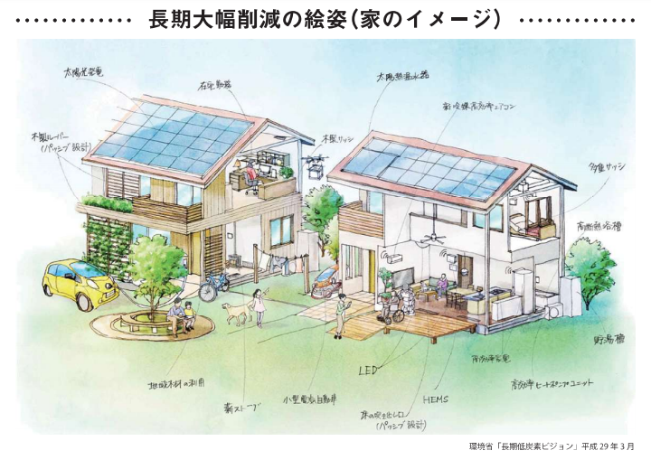
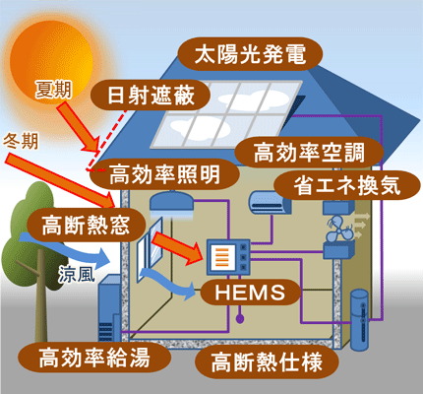
これからの暮らし
ZEH（ネット・ゼロ・エネルギー・ハウス）
画像：経済産業省ホームページより
2030年までに新築住宅の平均でZEHを実現
エネルギー基本計画より
（2014年4月閣議決定）
画像：環境省「長期低炭素ビジョン」平成29年3月より
Notes:
【声かけの例】
「温室効果ガスの排出が実質ゼロに近づく将来とは、どんな暮らしになるのでしょうか。これは、環境省が平成29年3月にまとめた『長期低炭素ビジョン』に掲載されたイメージ図です。」
「ここでは、こんな暮らしが描かれています。建物は快適かつ省エネが両立されています。新築の建物はゼロエミッション（廃棄物ゼロ）を達成しており、ライフサイクル全体でカーボン・マイナスとなる住宅も普及。既存の建物も断熱リフォームや省エネ・創エネ機器導入が普及して、光熱費削減＆快適性＆健康性も向上しています。また、建物で使うエネルギーは、その建物に設置された太陽光パネルで賄われ、需要超過分のエネルギーは融通されたり蓄電や水素として貯蓄されます。他にも、ICT（情報通信技術）の進展により、在宅勤務など個人のライフスタイルに合わせた労働形態が可能になる社会です。」
「さて次に、こちらはそう遠くない未来に当たり前になりそうです。最近、ZEH（ネット・ゼロ・エネルギー・ハウス）という言葉を聞かれたことはありますか？ 太陽光発電などがつけられており、断熱もしっかりしていて、冷暖房などの効率も良い家です。家で使うエネルギーよりも、家で創るエネルギーの方が多い家のことです。実は、もうすでにZEHは建てられており、日本では、2020年までに標準的な新築住宅で、2030年までに新築住宅の平均でZHEを実現（＝ZEHが当たり前）という目標を立てています。」
左の画像：環境省「長期低炭素ビジョン」平成29年3月 より
右の画像：経済産業省ホームページより

Slide 26
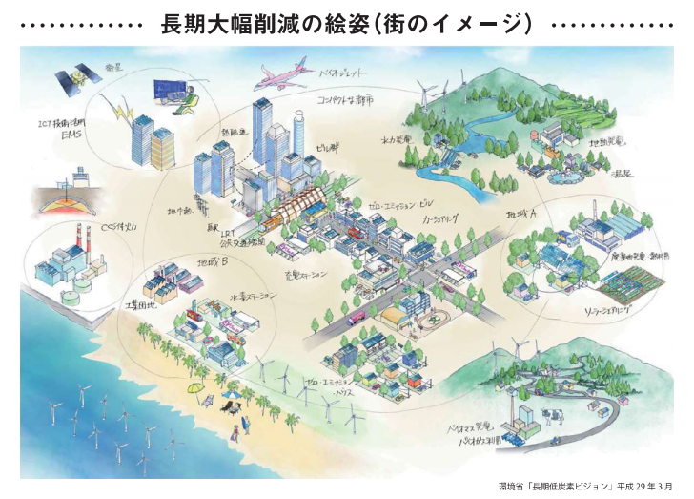
これからの社会
画像：環境省「長期低炭素ビジョン」平成29年3月より
Notes:
【声かけの例】
「温室効果ガスの排出が実質ゼロに近づく将来とは、どんな社会でしょうか。これは、環境省が平成29年3月にまとめた『長期低炭素ビジョン』に掲載されたイメージ図です。」
「ここでは、こんな社会が描かれています。それぞれの地域に合わせた再生可能エネルギー発電がなされていて、再生可能エネルギーなどで9割以上の電気が作られる社会です。そして地域での再エネ普及の事業が、地元の雇用を生み出したり、国内企業の活動原資にもなっています。都市はコンパクト化し、公共交通なども便利になり、移動も効率的。建物の省エネ化も進んでいます。乗用車は、電気自動車やプラグインハイブリット自動車が主流になり、ライドシェアやカーシェアなども普及しています。」
「それぞれの地域が、温暖化対策という視点で、その地域の課題の解決を図りながらより豊かになる方法を選択することで、温室効果ガスを出さないけれども、快適で豊かな地域になる。そんな将来が描かれています。」
画像：環境省「長期低炭素ビジョン」平成29年3月 より

Slide 27
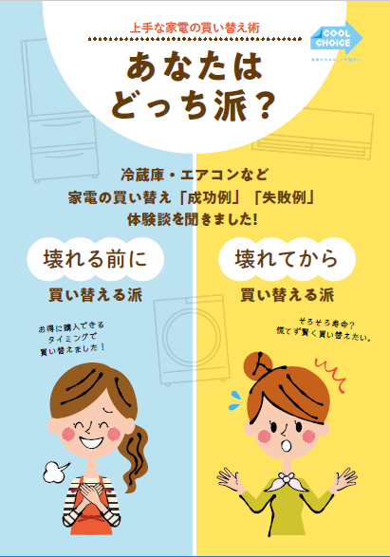
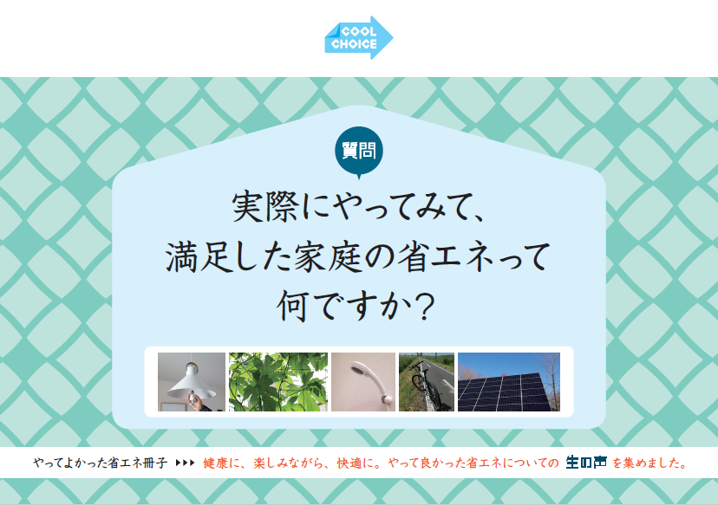
参考資料
Notes:
※京都府地球温暖化防止活動推進センターでは、京都府内での温暖化防止に関する活動を支援しています。学習会等で活用できる教材の貸出や、参考資料（チラシ・冊子等）の提供などが可能です。ぜひ一度ご相談ください。

Slide 28

Notes:
『COOL CHOICE 地球温暖化防止 学習プログラム スライド集』
４【大人向け】COOL CHOICE具体例
【作成】2018年2月
京都府地球温暖化防止活動推進センター
（特定非営利活動法人 京都地球温暖化防止府民会議）
※このプログラムは、環境省平成29年度二酸化炭素排出抑制対策事業費等補助金（地域における地球温暖化防止活動促進事業）の一環で作成しました。

